Slide 1
Kadir İrpik
Turkcell Bootcamp Ödevler

Slide 2
1.Hafta Pazartesi Ödevi

Slide 3
URI (Uniform Resource Identifier) ve URL (Uniform Resource Locator) Arasındaki Fark
URI: İnternet üzerinde bir kaynağın tam yerine işaret eden (resim veya belge) standart formata uygun bir karakter dizisidir. Kısaca bir URL’nin altında bulunan kaynağın tam yoluna işaret eder.
URL: İnternet üzerinde kaynağın yerine işaret eden standart bir formata uygun karakter dizisidir.

Slide 4
HTTP (Hypertext Transfer Protocol) yapısı nedir ne için kullanılır?
Http Nedir: Hypertext Transfer Protocol kelimesinin kısaltılmış şekli olan HTTP, web tarayıcıdan veya istemciden gelen talepler ile web sunucularından gelen cevaplar arasındaki yolu sağlayan yapıdır. HTML belgeleri, resimler, videolar, sorgu sonuçları vb. veriler, World Wide Web’de TCP kullanılarak HTTP tarafından iletilir. Çeşitli bağlantı noktaları kullanılsa da, yaygın olarak kullanılan bağlantı noktası TCP 80'dir. HTTP, web tarayıcılarının ve sunucularının ortak bir dilde güvenli iletişimini sağlayan bir protokoldür. İstekler ve cevaplar HTTP tarafından belirtilen dil kurallarına uyarak gerçekleştirilir.
GET metodu | En yaygın GET metodu yalnızca belirtilen kaynaktan veri almak için kullanılır.
POST metodu | Resim dosyaları, kullanıcı bilgileri gibi verileri gönderirken POST metodu kullanılır.
PUT metodu | PUT metodu, dosyayı belirtilen kaynaktan güncellemek için kullanılır.
HEAD metodu | HEAD metodu, GET metodu gibi verileri almak için kullanılır, ancak yanıt gövdesini aktaramaz.
DELETE metodu | DELETE metodu, belirtilen kaynağı silmek için kullanılır.
PATCH metodu | PATCH metodu, kaynağın bazı kısımlarını değiştirmek için kullanılır.
OPTIONS metodu | OPTIONS metodu, belirtilen kaynak için iletim seçeneklerini tanımlamak için kullanılır.

Slide 5
Node.js Nedir? Npm (Node Package Manager ya da Node Packaged Modules ) Nedir?
Node.js: JavaScript komutlarının sunucu tarafında çalışması. Node.js olmadan önce javaScript sadece istemci tarafında çalışıyordu. Tarayıcıda çalıştırdığımız Chrome V8 Engine kullanıma sunuldu ve artık sunucu tarafında da (server-side) Javascript dilini kullanabiliyoruz.
NPM: Npm javascript betik dili için geliştirilmiş olan ve Node.js'in standart olarak kabul ettiği bir paket yönetim sistemidir. npm komut satırından çalıştırılır ve uygulamalar için bağımlılık yönetimi sağlar.

Slide 6
Neden Java 8 Kullanılıyor?
Java 8'in hala bu kadar popüler olmasının temel nedenlerinden biri, bir LTS (veya Uzun Süreli Destek) sürümü olmasıdır.
Java 8, üretkenlik, kullanım kolaylığı, geliştirilmiş çok dilli programlama, güvenlik ve iyileştirilmiş performans için özellikler içerir. En büyük, açık, standartlara dayalı, topluluk odaklı platform.

Slide 7
XHTML (Extensible HyperText Markup Language) ile Html5 (Hypertext Markup Language) Arasındaki Farklar
XHTML büyük / küçük harfe duyarlı , HTML5 değildir.
HTML5'in XHTML’den çok daha basit bir doctype yapısı vardır.(Doctype tarayıcıya verileri nasıl yorumlayacağını anlatır.)
HTML5 tüm tarayıcılarla uyumluyken, XHTML değildir.
HTML5, tabletler ve telefonlar gibi mobil cihazlar için daha uygunken, XHTML bilgisayar ekranları için uygundur.
HTML5 bazı etiketlerde kapanış tagini göz ardı eder fakat XHTML tüm öğelerin bitiş etiketini içermesini gerektirir.
XHTML etiketlerinde:
XHTML etiketleri iç-içe ve düzgün olmalıdır.
XHTML etiketleri kapatılmalıdır.
XHTML etiketleri küçük harf olmalıdır.
XHTML etiketlerinde kök etiket olmalıdır.
XHTML özelliklerinde:
Özellikler küçük harf olmalıdır.
Özellik değerleri tırnak içinde olmalıdır.
Değeri olmayan özellik yazılması yasaktır.

Slide 8
Semantic ve non-semanatic nedir?
Semantic: Semantic elementler bunduğu bloğun içindeki veriler hakkında bilgi veren html elementleridir. Örnek verecek olursak header, footer, section, main, article … gibi elementlerdir.
Non-semantic: non-semantic içeriği hakkında hiçbir bilgi vermeyen html elementleridir. Örnek olarak div, span elemetnlerini verebiliriz.

Slide 9
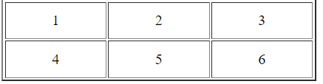
Table Colspan ve Rowspan Nedir
Tablo hücrelerini birleştirirken yatay elemanlar için colspan dikey elemanlar için rowspan kullanıyoruz.
Tablo Normal Görünüm
<table border="2" class="deneme">
<tbody>
<tr>
<td>1</td>
<td>2</td>
<td>3</td>
</tr>
<tr>
<td>4</td>
<td>5</td>
<td>6</td>
</tr>
</tbody>
</table>

Slide 10
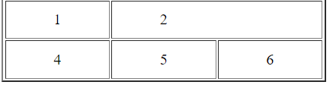
Colspan Örnek
<table border="2" class="deneme">
<tbody>
<tr>
<td>1</td>
<td colspan="2">2</td>
</tr>
<tr>
<td>4</td>
<td>5</td>
<td>6</td>
</tr>
</tbody>
</table>

Slide 11
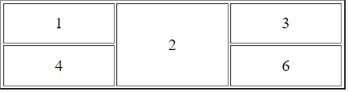
Rowspan Örnek
<table border="2" class="deneme">
<tbody>
<tr>
<td>1</td>
<td rowspan="2">2</td>
<td>3</td>
</tr>
<tr>
<td>4</td>
<td>6</td>
</tr>
</tbody>
</table>

Slide 12
Html Kodlama Ödevleri

Slide 13
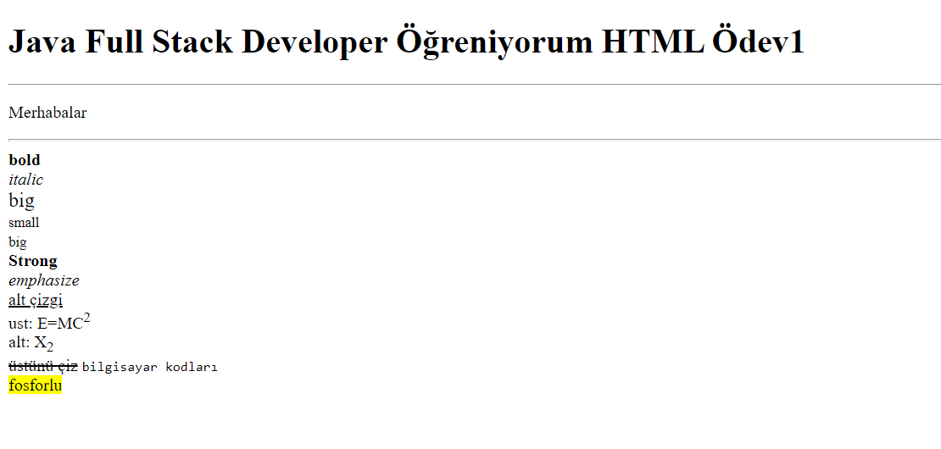
Ödev 1

Slide 14
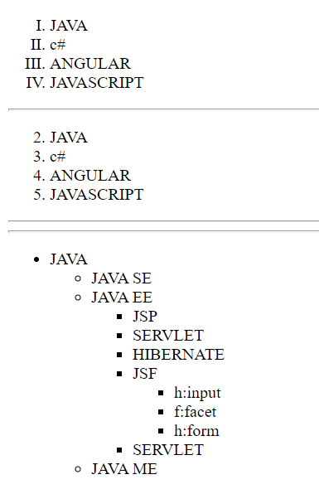
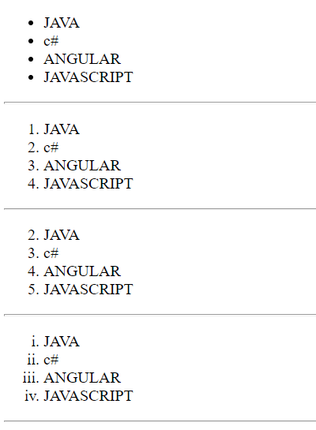
Ödev 2 (Liste Ödev)

Slide 15
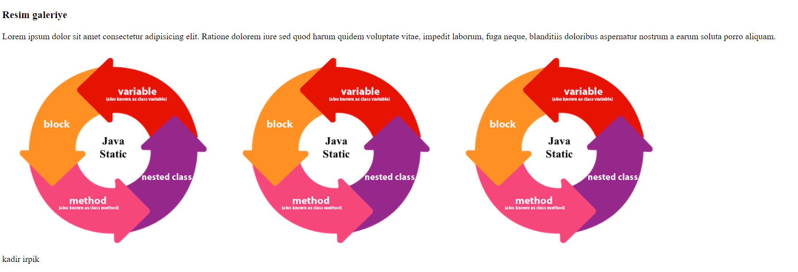
Ödev 3

Slide 16
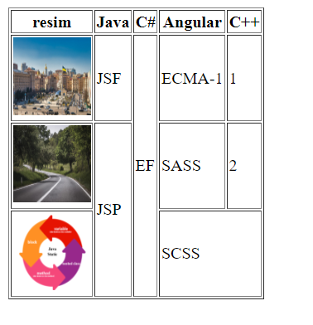
Ödev 4

Slide 17
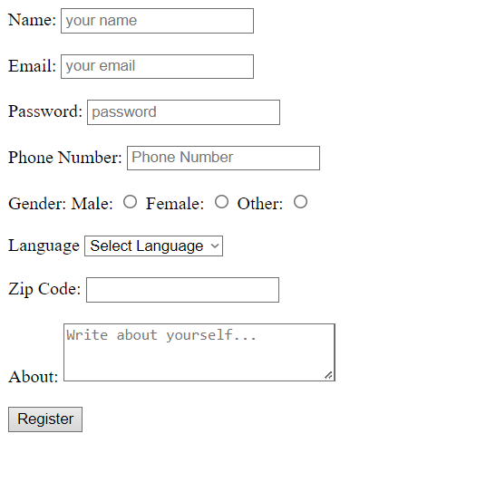
Ödev 5

Slide 18
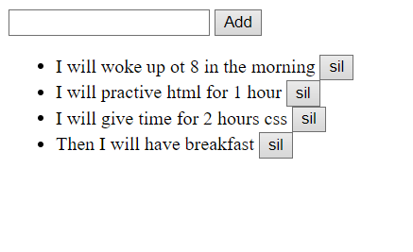
Ödev 6

